Slide 1
Projet MIST

Slide 2
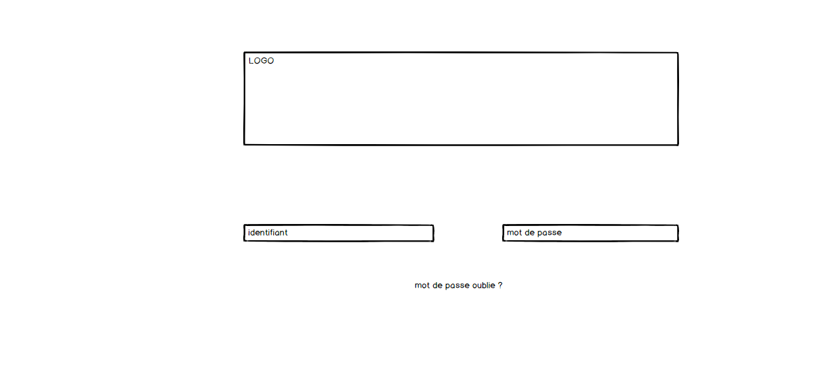
PAGE D'AUTHENTIFICATION

Slide 3
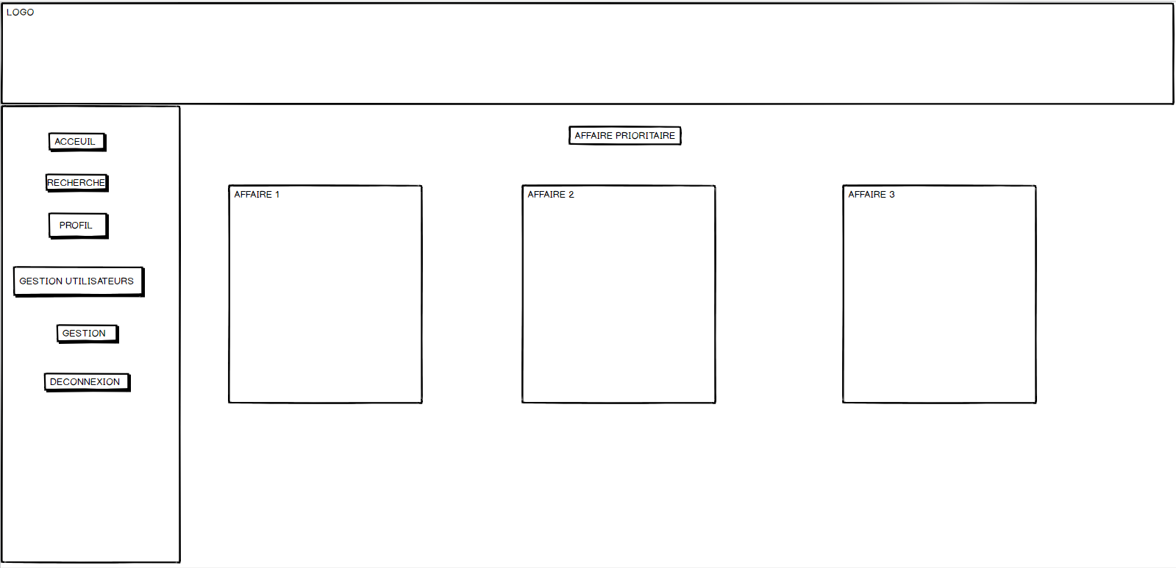
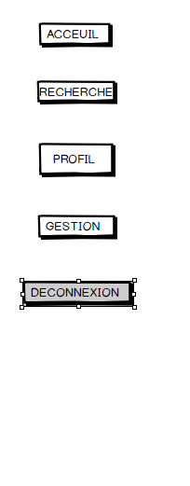
PAGE D ACCEUIL

Slide 4
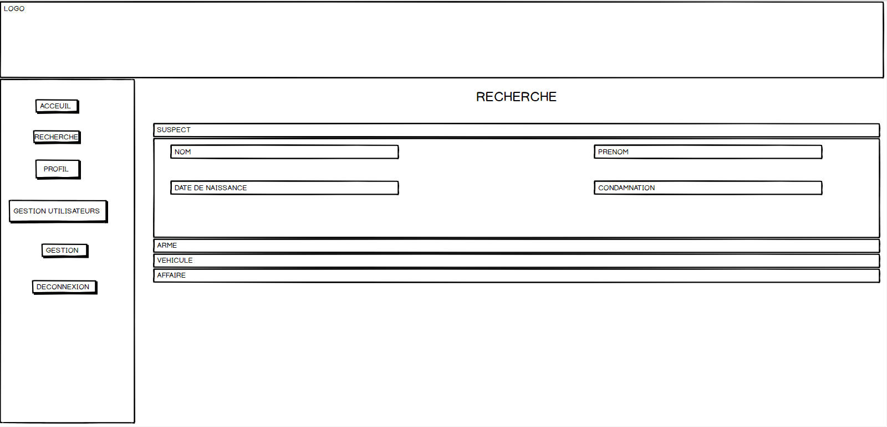
SECTION RECHERCHE

Slide 5
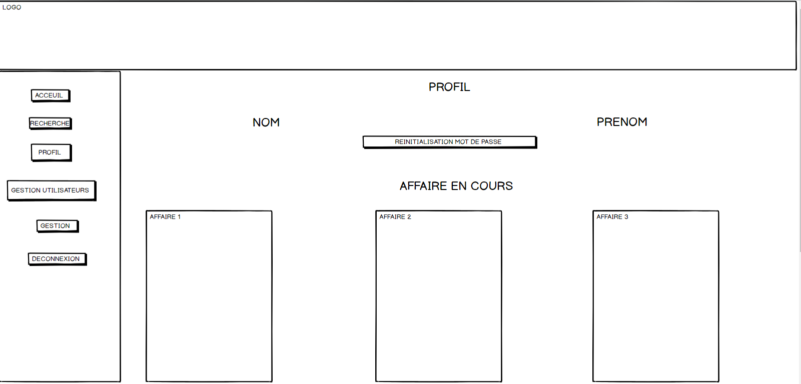
SECTION PROFIL UTILISATEUR

Slide 6
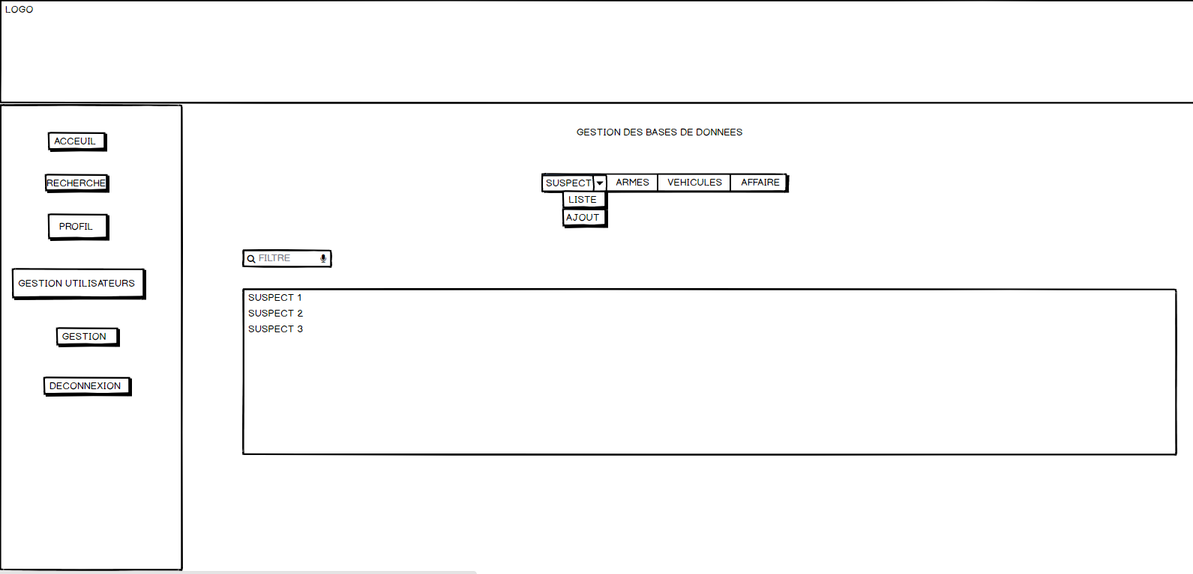
LISTE DES DONNEES

Slide 7
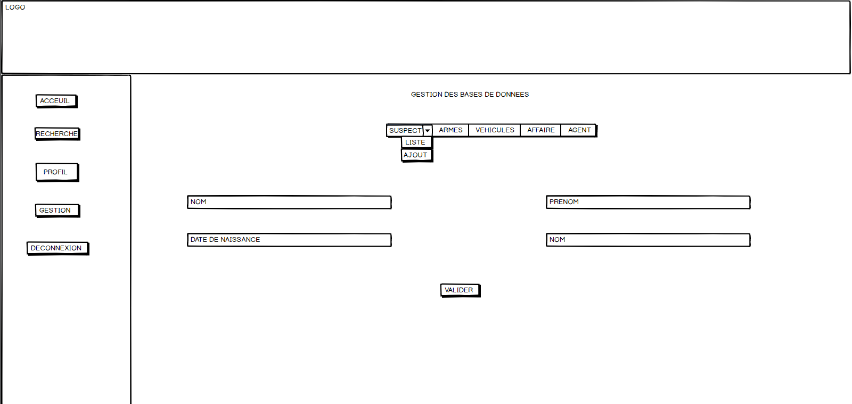
AJOUT DANS BASE DE DONNEE

